Slide 1

Evrak/Tesis Onay – RPA Projesi
Kablo Bilgi Sistemleri Direktörlüğü
Sunumu
Ekim 2022

Slide 2
Amaç
Evrak onaylama sürecini otomatize etmek
Evrakların tam/eksiksiz olarak kontrol edilebilmesi
Evrak kontrol işlemlerinde yapılan hataların önlenmesi
Evrak kontrolde kalite oranının artması
Zaman ve emek tasarrufu sağlanması
Gelişen teknolojilerin etkin bir biçimde kullanılması
Not:
Manuel evrak onaylama işlemleri aktif kalacaktır.

Slide 3

Proje Paydaşları
Proje Paydaşları
Kablo Bilgi Sistemleri Direktörlüğü
KH Pazarlama ve Satış Direktörlüğü
Kablo Hizmetleri Müşteri İlişkileri Direktörlüğü
Kablo Sistemleri Altyapı ve İşletme Direktörlüğü
İl Müdürlükleri
Yüklenici OneZero ( Voodoo RPA)

Slide 4
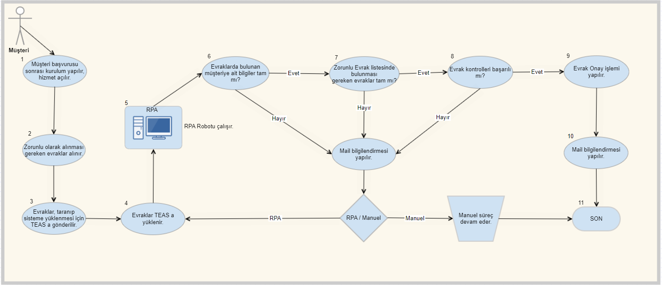
Use Case Diyagramı

Slide 5
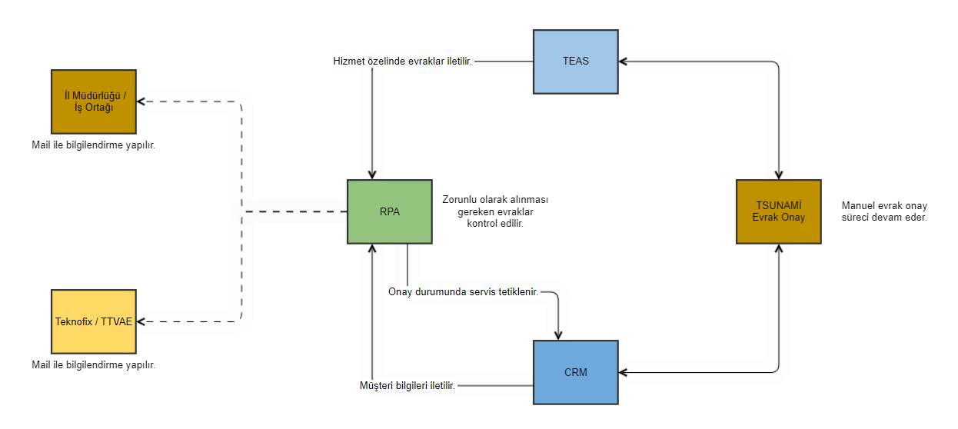
Entegrasyon Noktaları

Slide 6



E-Posta Bildirimleri
E-Posta Uyarı Bildirimleri
RPA robotu kontrolleri sonrasında evrak onay işlemleri sorunsuz ise,
RPA robotu kontrolleri sırasında herhangi bir adımda sorun/eksiklik var ise,
Evrak onay işlemi yapılarak il müdürlüğü ve ilgili iş ortağı firmanın iletilen mail
adreslerine evrak onayı yapıldığına dair bilgilendirme yapılır.
Evrak onay işlemi yapılmadan ilgili il müdürlüğü ve iş ortağı firmanın iletilen mail
Sorun/eksiklik olduğu durumda süreç manuel evrak onay yöntemi ile ilerletilebilir
adreslerine bilgilendirme yapılır.
veya tekrar RPA robotu kontrolüne bırakılabilir.

Slide 7
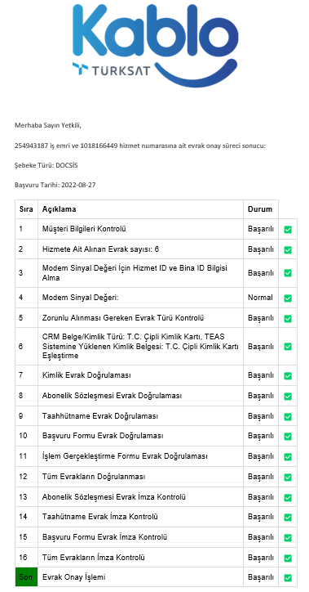
E-Posta Bilgilendirmesi – Olumlu Durum
E-Posta Başlığı
E-Posta İçeriği
E-posta içerik olarak ilgili il müdürlüğü/iş ortağı firma mail adreslerine sağ tarafta bulunan örnekteki gibi e-posta iletilir.
E-Posta ile birlikte hangi iş emri ve hizmet numarasına ait evrakların onaylandığı bilgisi iletilir.
E-posta içeriğinde kontrollere ait detaylı bilgilendirmeler yapılır.
E-posta ile birlikte iş emrine ait hizmetin şebeke türü ve başvuru tarihi bilgileri iletilir.

Slide 8
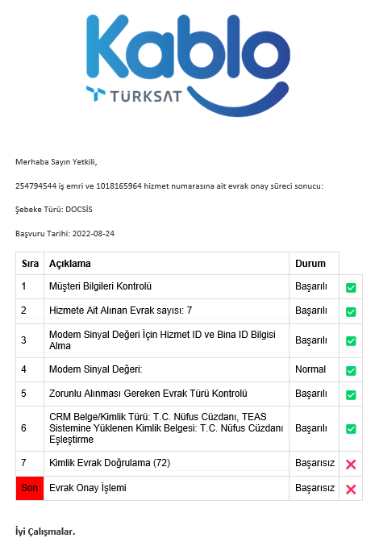
E-Posta Bilgilendirmesi – Olumsuz Durum
E-Posta Başlığı
E-Posta İçeriği
E-posta içerik olarak ilgili il müdürlüğü/iş ortağı firma mail adreslerine sağ tarafta bulunan örnekteki gibi e-posta iletilir.
E-Posta ile birlikte hangi iş emri ve hizmet numarasına ait evrak kontrolü yapıldığı bilgisi iletilir.
E-posta içeriğinde kontrollere ait detaylı bilgilendirmeler yapılır.
E-posta ile birlikte iş emrine ait hizmetin şebeke türü ve başvuru tarihi bilgileri iletilir.

Slide 9
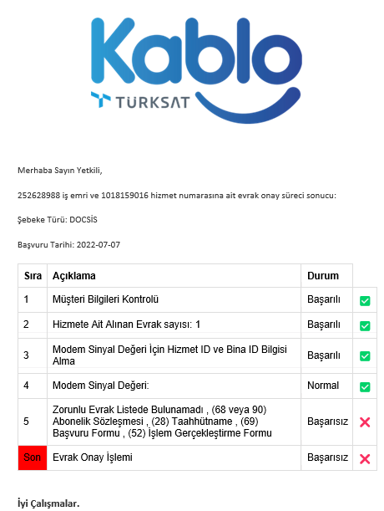
Onaylanmış Evrak/Tesis Kayıtlarının Geçmişe Yönelik Kontrolü
Hizmeti açılmış ve evrak/tesis onay işlemleri tamamlanmış iş emirleri kontrol edilir ve kontrol sonuçlarında;
Yanlış belge yüklenmesi,
Eksik belge yüklenmesi,
Evrak yüklenmemesi gibi bir durum oluştuğu takdirde ilgili il müdürlüğü ve iş ortağı firmaya e-posta ile bildirim sağlanır.
Aynı zamanda KabloRapor üzerinden takibi yapılabilir.

Slide 10
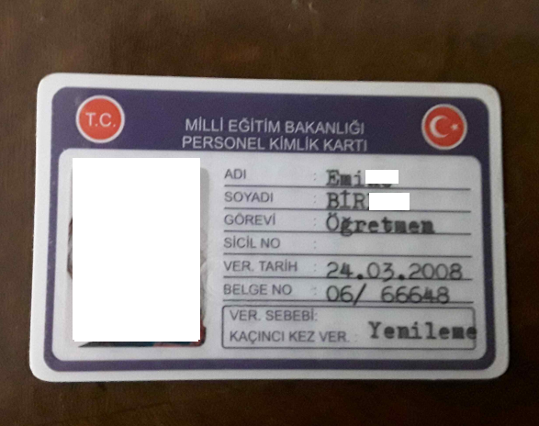

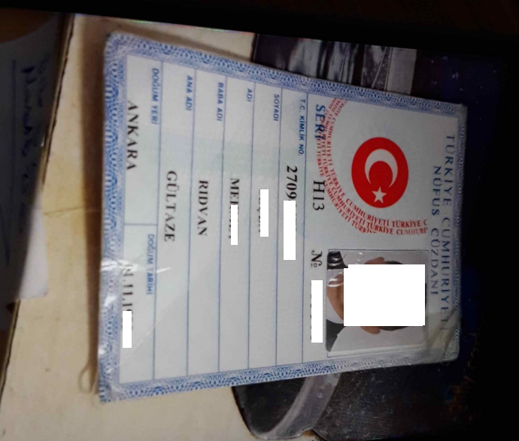


RPA Kontrolü İle Görülen Bazı Hatalı Örnekler

Slide 11

RPA Sürecinin Manuel Sürece Etkisi
RPA ile evrak kontrol/doğrulama süreci bir süre daha manuel evrak onay süreci ile birlikte paralel işletilecektir.
Olumlu senaryoda, manuel evrak kontrol sürecine gerek kalmadan Evrak onaylama işlemi tamamlanacaktır.
Olumsuz senaryoda ise, RPA kontrollerinden geçmeyen bir iş emrine ait evrak kontrol süreci e-posta bilgilendirmesi ile birlikte ilgili birime iletilir. Bu bilgilendirmeden sonra evrak sorumlusu evrakları kontrol eder;
a) İsterse eksik veya hatalı evrakları tamamlayıp tekrar TEAS’a yükleyerek tekrar RPA evrak kontrol sürecine dahil edebilir.
b) İsterse manuel olarak evrak onaylama sürecine devam edebilir.
Olumlu ve olumsuz senaryolarda kontrole ilişkin detaylı e-posta bilgilendirmesi ilgili birime yapılır.

Slide 12

Manuel Evrak Onay Süreci – Ortalama Geçen Zaman
Mevcut durumda, manuel evrak onaylama süreci için günlük harcanan yaklaşık zaman maliyeti.
Yıllık Yeni Abonelik Sayısı | 184.252 | Adet/Yıl
Toplam Gün | 365 | Gün
Günlük Yeni Abonelik Sayısı | 504 | Adet/Gün
Bir Müşteri İçin Ortalama Evrak Kontrol ve Onay Süresi Yaklaşık | 3,5 | Dakika/Adet
Günlük Evrak Kontrol ve Onay için Harcanan Dakika Yaklaşık | 1.764 | adam/dakika
Günlük Evrak Kontrol ve Onay için Harcanan Saat Yaklaşık | 29,40 | adam/saat
Not: Tablodaki veriler son 1 yıla ait ortalama değerlerdir.

Slide 13

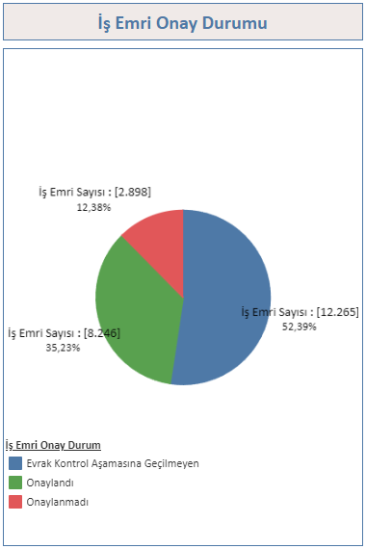
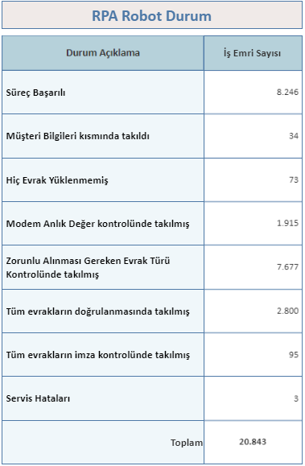
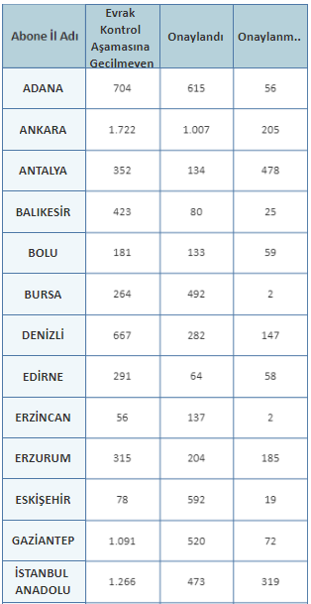

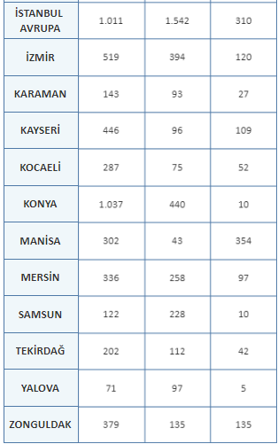
Kablo Rapor Üzerinden Süreç Takibi
RPA Evrak Onay Kontrolleri Kablo Rapor Üzerinden Detaylı Olarak Yapılabilir.
15 Eylül 2023 ile 15 Ekim 2023 arasında yapılan RPA kontrol detayları görülebilir.

Slide 14

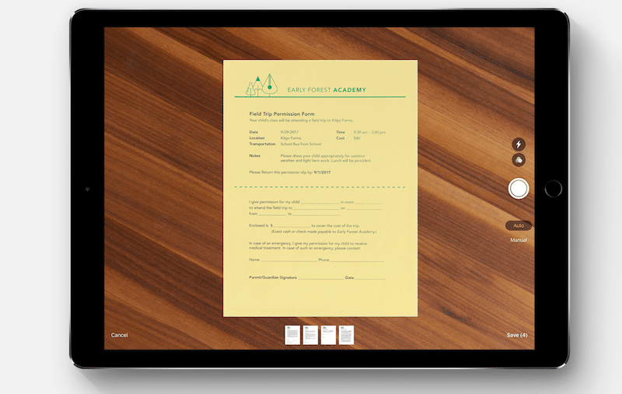
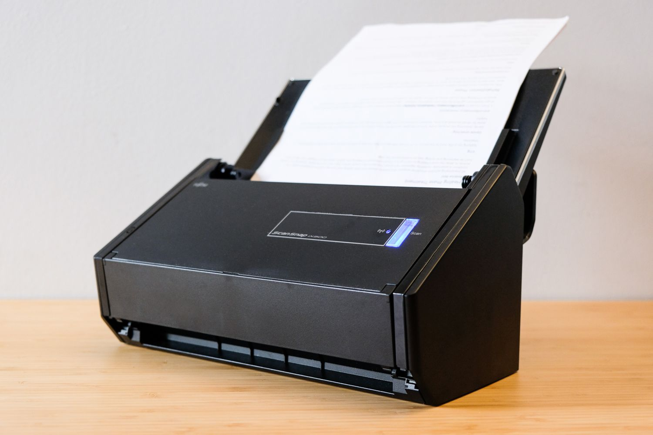
Kargo Süreçlerinde Projenin Sağladığı Avantaj
Projenin devreye alınması ile beraber evrakların kurulum anında veya daha sonrasında Ankara’ya kargolanmadan yerinde dijital olarak TEAS’a yüklenerek RPA tarafından aynı gün içerisinde kontrol edilmesi ve onaylanması sağlanabilmekte.
  Bu durumda ise;
    Evrak toplama süreci,
    Evrakların il müdürlüklerinde toplanması,
    Evrakların Türksat Elektronik Arşiv Sistemi (TEAS)’a iletilmesi ve sisteme yüklenmesi işlemleri daha uzun periyotlar halinde yapılabilir.
  Böylece, zaman tasarrufu ile beraber kargolama maliyetlerinde de büyük ölçüde düşüş sağlanacaktır.

Slide 15

Projenin Kazanımları Nelerdir?
Projenin Kazanımları
Manuel evrak kontrol süreçlerindeki hataların engellenmesi
Regülatif sorumlulukların sağlanması
Yanlış/geçersiz evrak yüklenmesinin önüne geçilmesi
Bilgi eksiği bulunan evrak yüklenmesinin önüne geçilmesi
Okunaksız evrak yüklenmesinin önüne geçilmesi
İş Ortağı, Çözüm Ortağı, İl Müdürlüğü ve Türksat Elektronik Arşiv Sistemi (TEAS) da ki manuel evrak kontrol süreçlerinin otomatize edilerek;
Zaman tasarrufu sağlanması
Emek tasarrufu sağlanması
Türksat Elektronik Arşiv Sistemi (TEAS) evrak tarama süreçlerinin yerini, yerinde fotoğraf çekilerek evrakların Tsunami veya CRM üzerinden Türksat Elektronik Arşiv Sistemi (TEAS) veri tabanına direkt yüklenmesinin sağlanması.
İllerden merkeze matbu evrak gönderim sürelerinin toplu olarak daha uzun zaman aralıkları ile yapılabilmesinin sağlanması.

Slide 16
Arz ederiz.

